Slide 1
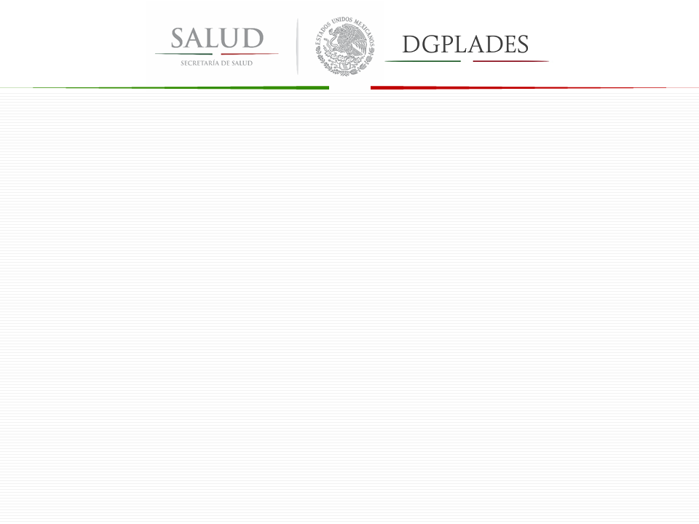

El Modelo de Atención Integral: avances en la implementación
Malaquías López-Cervantes, Académico titular; Alejandra Balandrán (colaboradora)
Ciudad de México a 05 de Abril de 2017

Slide 2

Contenido de la presentación
Antecedentes
  La salud como derecho y la identificación del problema
2. El Modelo de Atención Integral
  La estrategia para configurar Redes Integradas de Servicios de Salud y el fortalecimiento de la atención de primer contacto
  La estrategia para actualizar la operación, marco normativo y estructura organizacional de las Jurisdicciones Sanitarias
  Las estrategia para el fortalecimiento de participación ciudadana
3. Retos y oportunidades

Slide 3
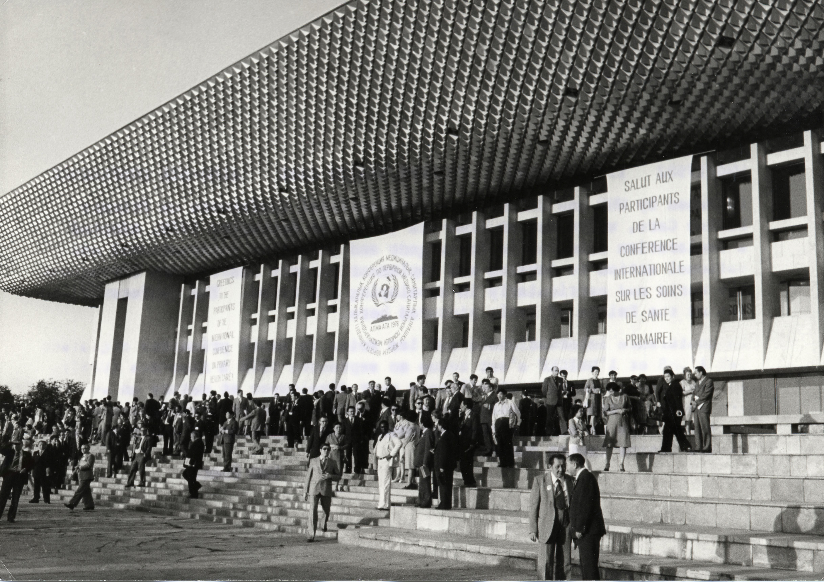
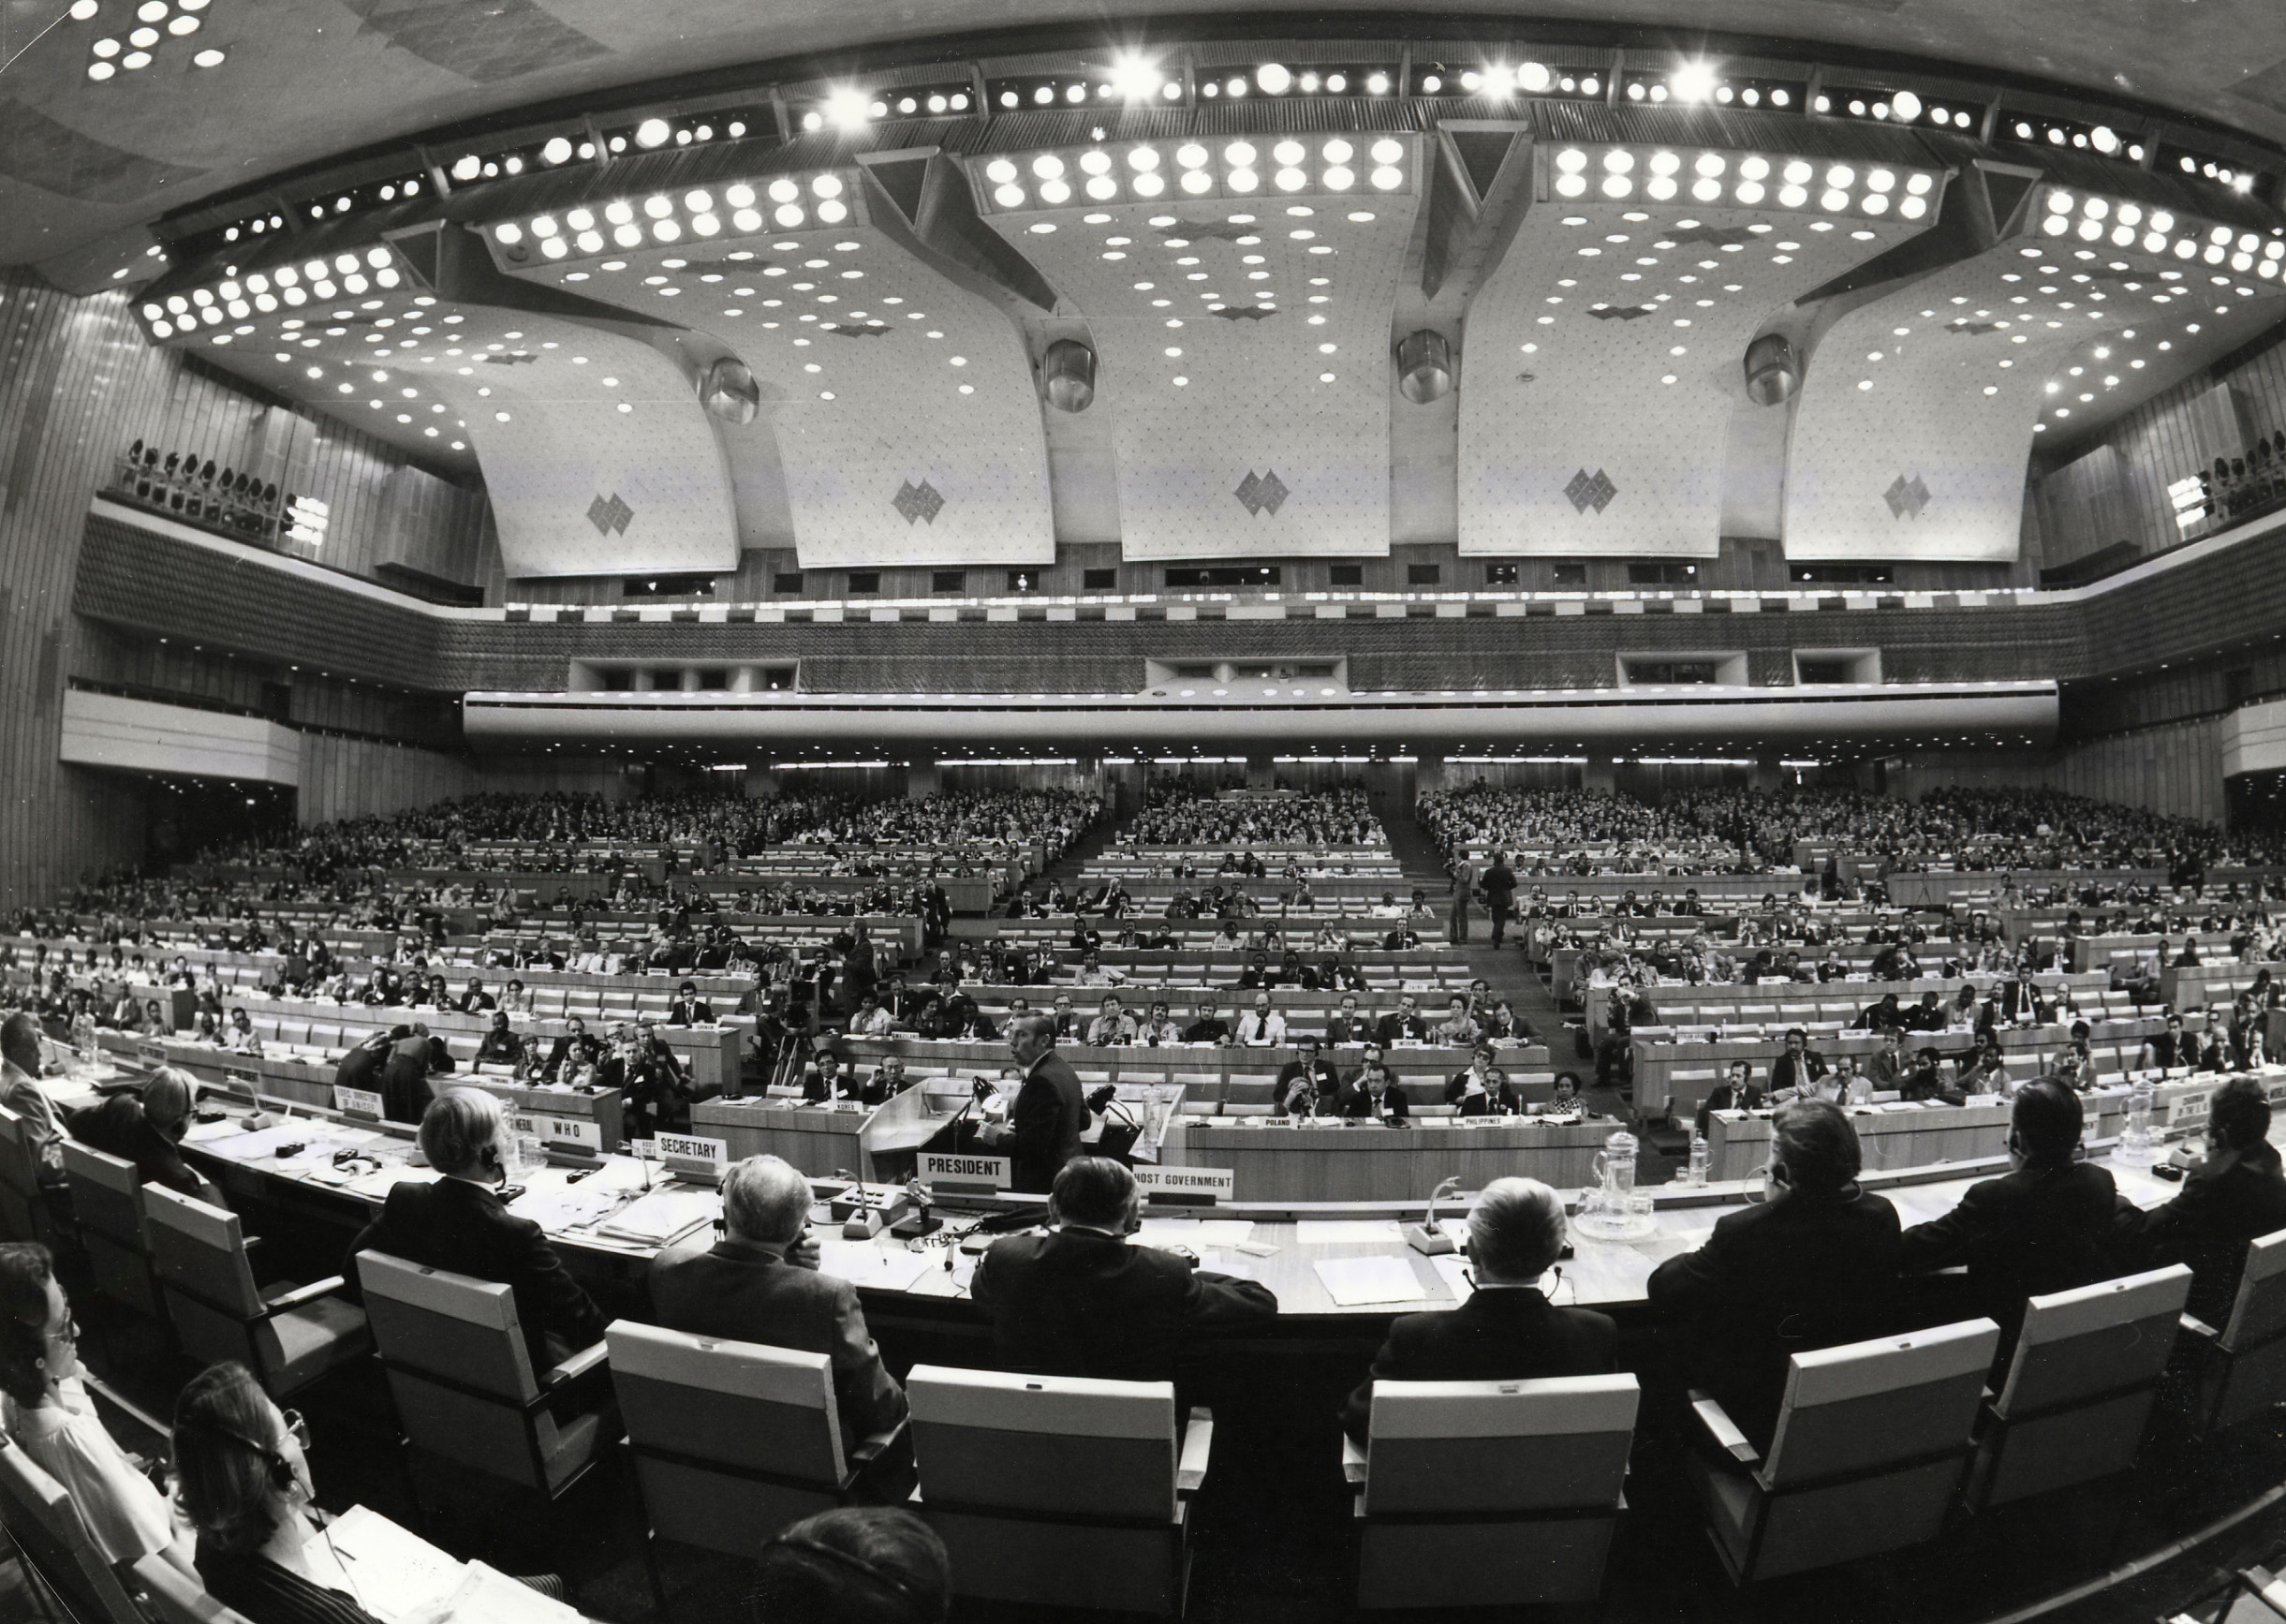
1. Antecedentes: la agenda pendiente
La APS es una aspiración desde hace casi ya 40 años:
En México, se han intentando crear servicios de atención primaria con resultados muy diversos, pero en lo general han fracasado.
En esta presentación, se pretende dar cuenta de los avances en la implementación de un Modelo de Atención Integral que constituya la base de un servicio de primer contacto.
Fuentes: Fotos de la conferencia de Alma Ata, 1978.
Notes:
Después de la Conferencia de Alma Ata 1978, la APS se confundió con Primer Nivel de Atención olvidando sus principales atributos:
1. Promoción de la Salud (políticas sanas, ambientes favorables, reorientación de servicios de salud, participación comunitaria, aptitudes personales); 2. Prevención (primaria, secundaria y terciaria); 3. Centrada en las necesidades de personas y comunidades; 4. Jurisdicción Sanitaria reforzada; 5. Redes de servicios

Slide 4
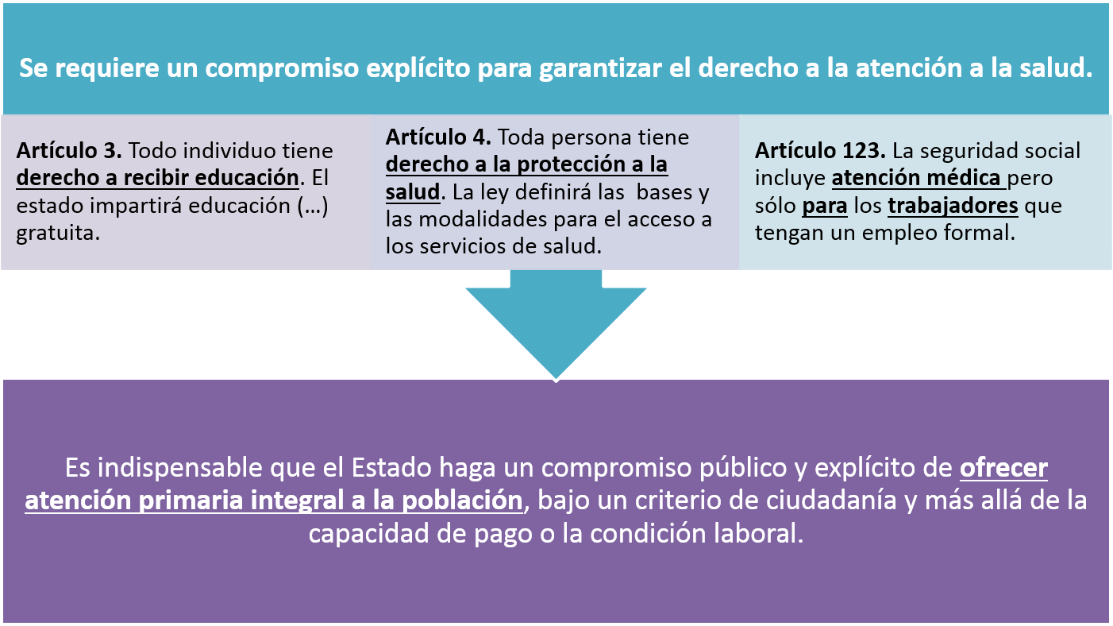
1. Antecedentes: la salud como derecho
(…) en términos económicos, la salud y la educación son los dos pilares del capital humano. Es decir, son la base de la productividad económica de los individuos.
Theodore Schultz y Gary Becker, Premios Nobel

Slide 5
1. Antecedentes: la participación hospitalaria
Como no hay un modelo efectivo de atención de primer contacto, la gente acude a los hospitales.
Gráfica 1. Porcentaje de consultas en urgencias por urgencias no calificadas.
1. CDC, 2013. 2. Afilalo J. Acad Emerg Med, 2004. 3. Sánchez-López J. Med Clin (Barc), 2004. 4. Lee A. Soc Sci Med, 2000. 5. Ruud, S. BMC Emergency Medicine, 2016. 6. DGIS, «Cubos dinámicos - Urgencias Médicas,», 2017. 7. Durand, A. C. The American journal of emergency medicine, 2011.
La demanda de servicios ambulatorios en establecimientos hospitalarios es cada vez mayor: 7 de cada 10 urgencias son clasificadas como no calificadas.
Notes:
La resolución de problemas de salud en el primer nivel de atención sigue siendo limitada; y es respuesta a factores explicados además de la calidad estructural, técnica e interpersonal, a la disponibilidad de los establecimientos de salud y por ende del médico “responsable”.

Slide 6
2. El Modelo de Atención Integral
Crear Redes Integradas de Servicios de Salud (RISS).
Renovar y fortalecer la estrategia de Atención Primaria a la Salud contribuyendo a la coherencia, eficiencia y equidad en salud.
Fortalecer a la jurisdicción sanitaria como responsable de la operación de los Sistemas Locales de Salud.
Promover la participación ciudadana como agentes de cambio en la cultura.
Notes:
La APS enfatiza que los sistemas de salud deben estar centrados en la persona, familia y comunidad; es por ello que el Modelo de Atención Integral de Salud (MAI) se basa en las siguientes Estrategias: i. Desarrollo de las Redes Integradas de Servicios de Salud (RISS); ii. Reforzamiento .de Sistemas Locales de Salud (SiLoS); y iii. Participación ciudadana

Slide 7

2. El Modelo de Atención Integral
La conceptualización del Modelo:
 |  | Recién nacido | Niño | Adolescente | Adulto | Adulto mayor
Salud | Prevención primaria | Ej., inmunización, adopción de estilos de vida saludables, etc.
Enfermedad | Prevención secundaria | Ej., diagnóstico temprano y tratamiento oportuno.
 | Prevención terciaria | Ej., limitación del daño, rehabilitación y cuidados paliativos.
Servicios – Intervenciones Costo - Efectivas

Slide 8
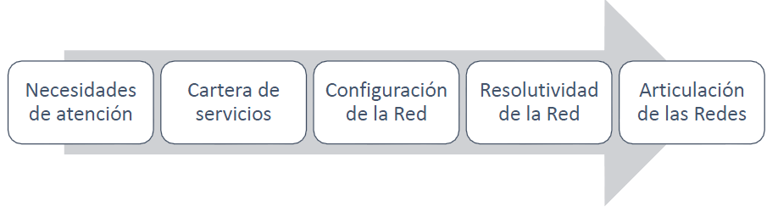


2.1 Hacia la configuración de Redes: fortalecimiento del primer nivel de atención
La estrategia:
Definir y estandarizar una metodología para el desarrollo y análisis de Estudios de Regionalización Operativa (ERO)
Instrumento de planeación que integra información cartográfica, sociodemográfica, epidemiológica e infraestructura de unidades médicas en una región determinada.
Las herramientas:
Notes:
El diagnóstico y reconfiguración de Redes Integradas de Servicios de Salud contribuye potencialmente a:
Disminuir las barreras en el acceso a los servicios (geográficas, estructurales, culturales, económicas, etc.)
Establecer una delimitación operativa de las unidades existentes
Incrementar la capacidad resolutiva
Reconocer la situación actual de la infraestructura existente

Slide 9
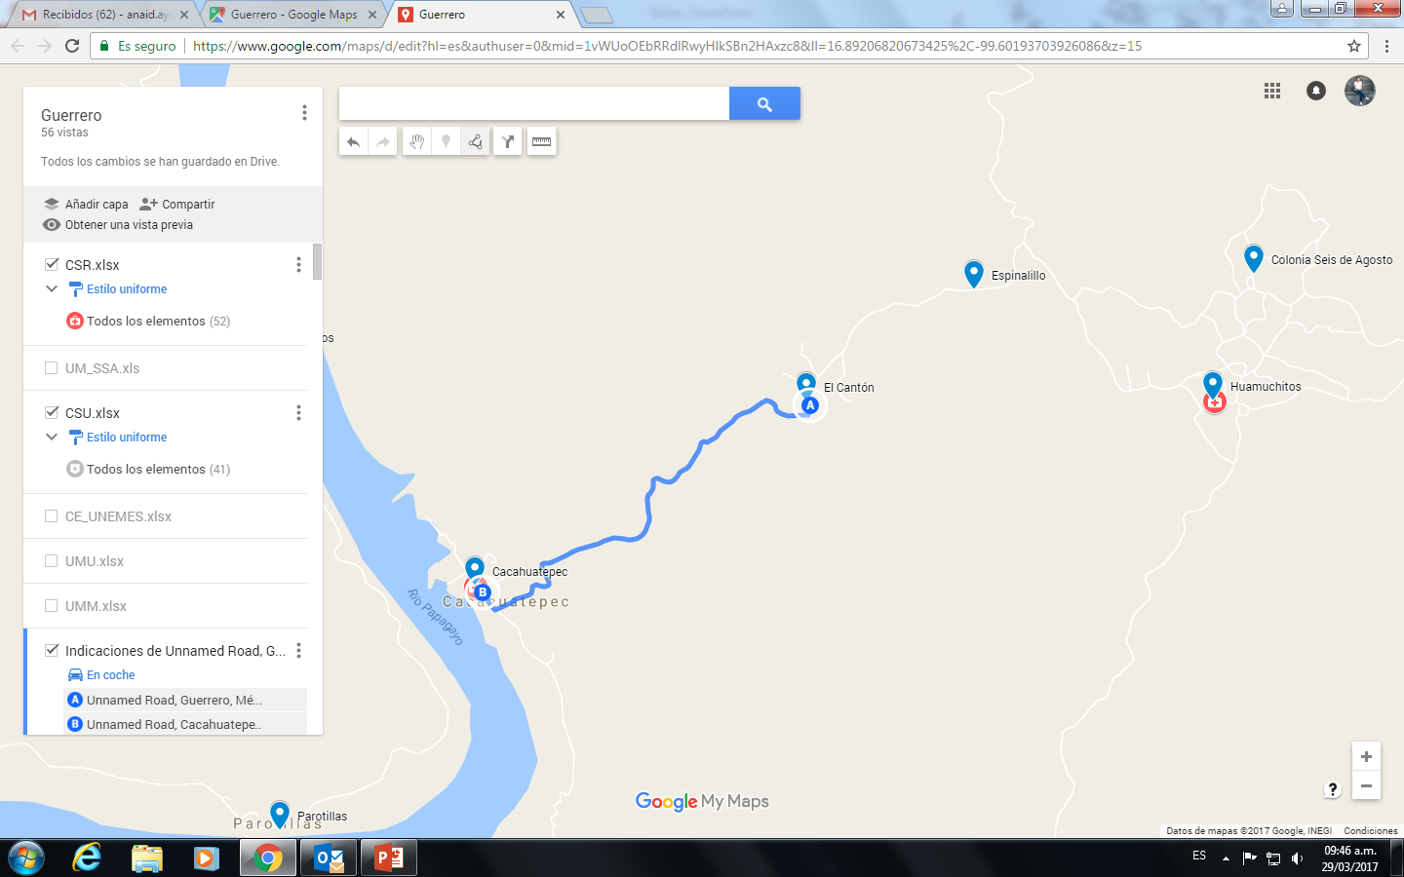
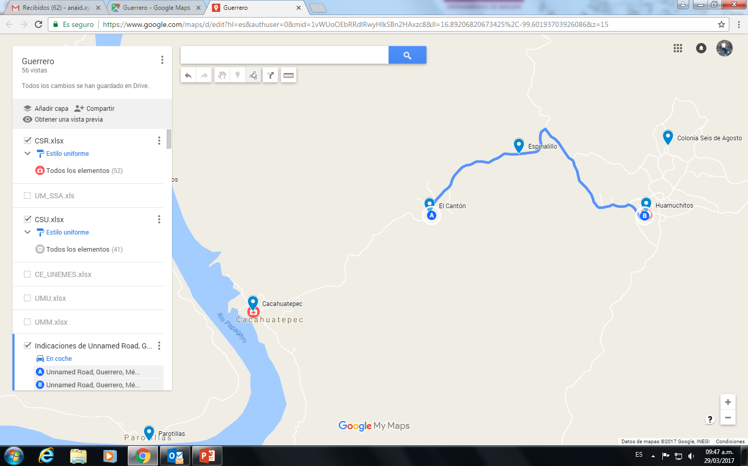
Asignación de localidades a Centros de Salud
2.1 Hacia la configuración de Redes: fortalecimiento del primer nivel de atención
Tiempos de traslado
Distancias
Capacidad de las unidades
A = CSR 1 Núcleo básico
Automóvil: 2km, 5 minutos
A pie: 2 km, 27 minutos
?
B
x
B
A
A
B= CSR 1 Núcleo básico
Automóvil: 3km, 6 minutos
A pie 3 km, 35 minutos

Slide 10
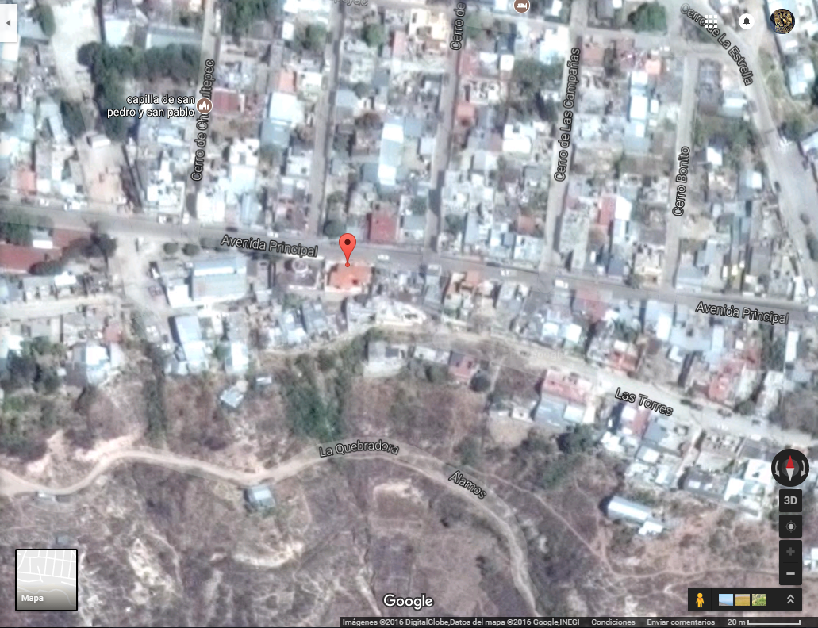
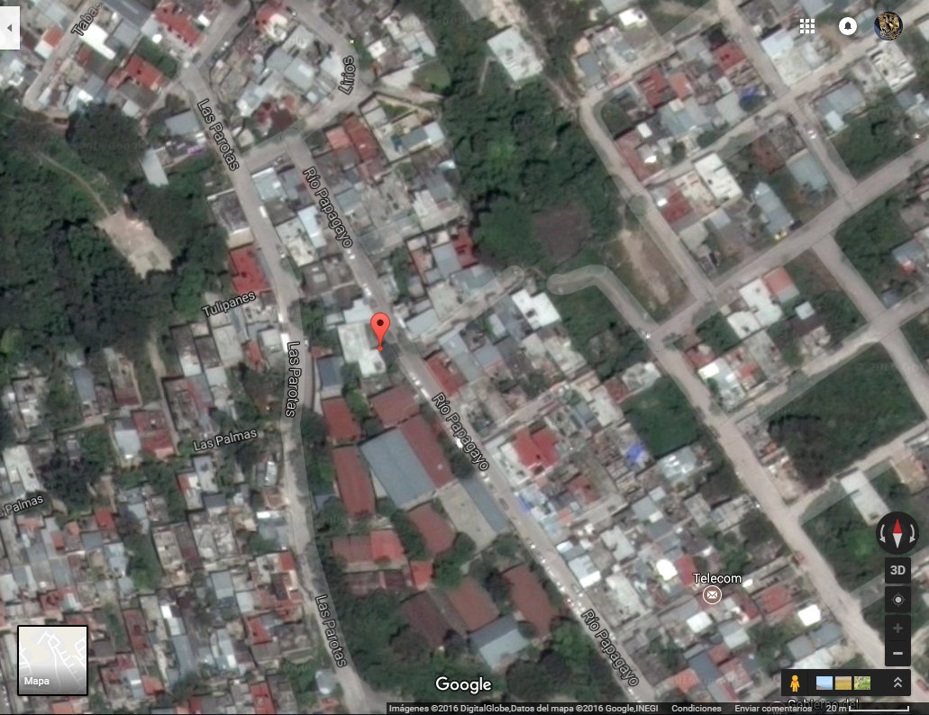
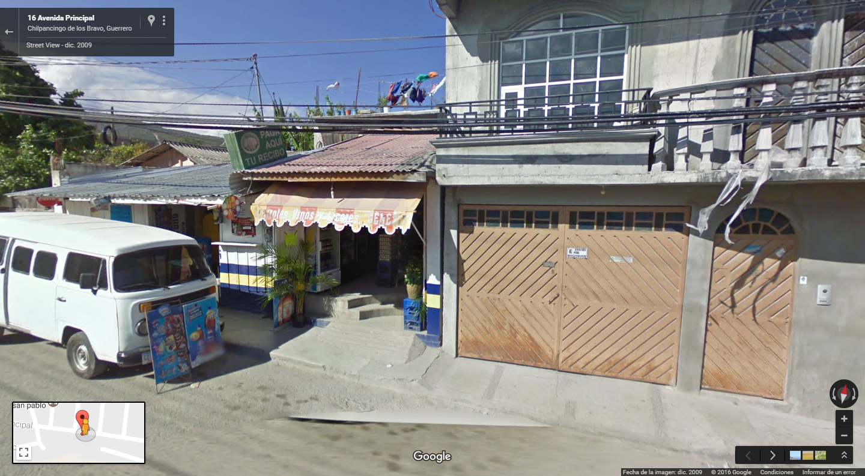
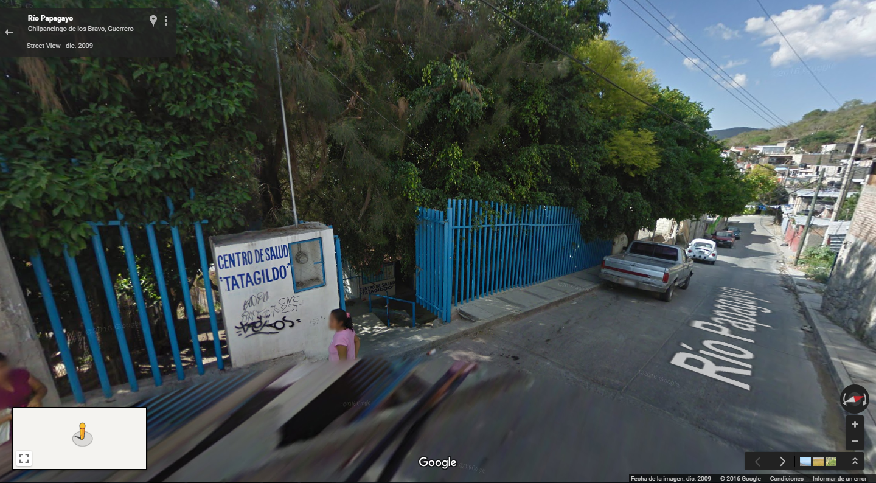
2.1 Hacia la configuración de Redes: fortalecimiento del primer nivel de atención
Validación de coordenadas de establecimientos de salud
Ejemplo: U-02 Col. Tatagildo: 5.9 Km.
Coordenadas DGIS
Latitud: 17.554
Longitud: -99.5195
Google Maps
Latitud: 17.576744
Longitud: -99.510714

Slide 11
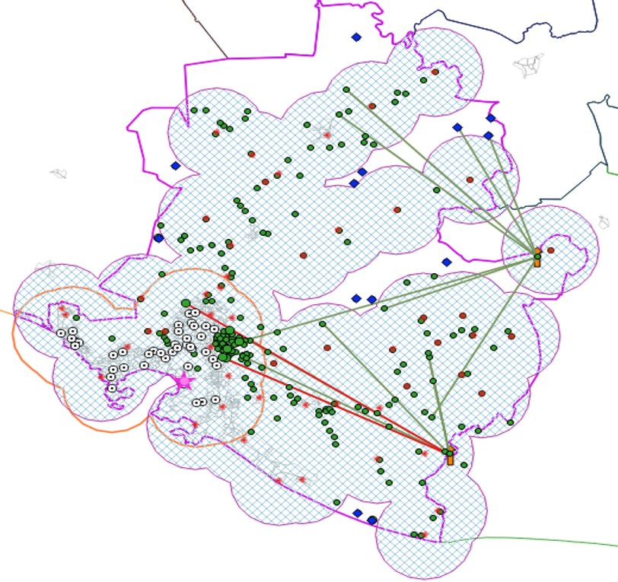
Ejemplos:
2.1 Hacia la configuración de Redes: fortalecimiento del primer nivel de atención
Figura 1. Localidades fuera del área de cobertura de los centros de salud rurales y urbanos en la Jurisdicción 7 Acapulco.
Identificación de localidades sin cobertura representadas en rombos azules.
Identificación de localidades rurales en puntos verdes.
Identificación de unidades de primer nivel de atención rurales en puntos rojos.
Identificación de unidades de primer nivel de atención urbanas en puntos negros con halo blanco.

Slide 12
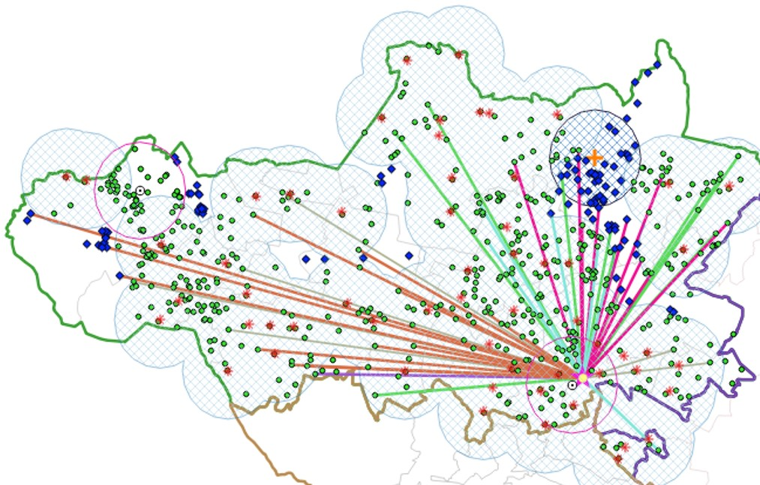
Contribución a los estudios de microrregiones, ejemplo:
2. Hacia la configuración de Redes: fortalecimiento del primer nivel de atención
Figura 2. Representación de localidades atendidas por unidades móviles en Tlaxcala Jurisdicción 3 Apizaco.

Slide 13

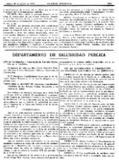
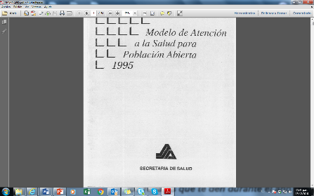

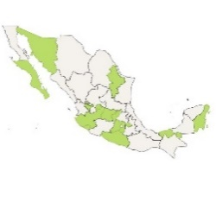
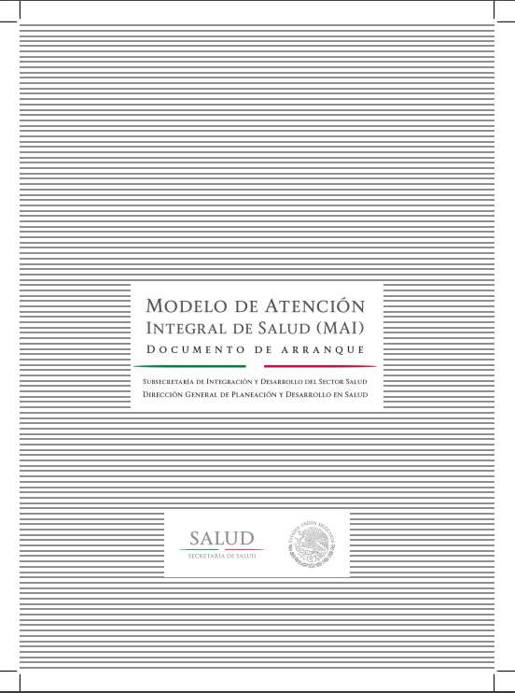

2.2 Fortalecimiento de Sistemas Locales de Salud: el papel de las Jurisdicciones Sanitarias
En 1987 se llevó a cabo la Reunión Fortalecimiento de los Sistemas Locales de Salud y Jurisdiccionales
En 1995 el MASPA, que se diseñó en 1985, se revisó y actualizó.
En Agosto del 2015 se publica el Modelo de Atención Integral
DOF del
25-08-1934 y del
31-08-1934
Inicia la descentralización en 14 entidades federativas
En 1999 se establecieron lineamientos para JS
1934
1985
1987
1989
1995
1999
2006
2015
En 1989, se inició un Proyecto de Desarrollo de Jurisdicciones Sanitarias, componentes y programas sustantivos
El MIDAS como un Modelo que privilegió los servicios hospitalarios
Abreviaturas
DOF: Diario Oficial
MASPA: Modelo de Atención a la Salud a Población Abierta
MIDAS: Modelo Integrador de Atención a la Salud
14 entidades federativas que se descentralizaron en la primera etapa:
Tlaxcala (1985), Nuevo León (1985), Guerrero (1985), Jalisco (1985), Baja California Sur (1985), Morelos (1985), Tabasco (1985), Querétaro (1985), Sonora (1985), Colima (1986), México (1986), Guanajuato (1986), Aguascalientes (1987) y Quintana Roo (1987).
Notes:
1934: se establece la coordinación de servicios entre las autoridades federal, local y municipal
A principios del siglo XX, se expidió la Ley de Coordinación de Servicios Sanitarios en el Diario Oficial del 25 de agosto de 1934, mediante la cual México regionaliza los Servicios de Salud, con la finalidad de proporcionar una base firme a la coordinación en sus respectivos campos de acción y de obtener un mejoramiento del servicio público de salubridad.
Asimismo, en el Código Sanitario en su artículo 30 del Diario Oficial del 31 de agosto de 1934, se establece la coordinación de servicios entre las autoridades federal, local y municipal.
en 1985, dentro del Plan Nacional de Desarrollo y del Programa Nacional de Salud 1984- 1988, nació el Modelo de Atención a la Salud a Población Abierta (MASPA) inicialmente como instrumento de apoyo al proceso de descentralización que operó en 14 entidades federativas y se extendió en 1988 a todas las demás para fortalecer la coordinación programática”.
En 1987 la Secretaría de Salud llevó a cabo una reunión sobre el Fortalecimiento de los Sistemas Locales de Salud y Jurisdiccionales, haciendo evidente que las jurisdicciones sanitarias tenían limitaciones en su capacidad resolutiva, en recursos humanos, materiales y financieros. Su organización y funciones eran heterogéneas y poco beneficiosas para cumplir con las metas de salud nacionales.
En 1989 se inició como táctica operativa para descentralizar y consolidar el Sistema Nacional de Salud, el Proyecto Estratégico de Fortalecimiento de las Jurisdicciones Sanitarias, con la finalidad de trascender como Sistemas Locales de Salud (SILOS). Se definió una estructura, manual de organización, funcionamiento, programación y asignación de recursos para operar como órgano técnico administrativo, es decir, se establecieron lineamientos.
En 1995 se publica el documento “Modelo de Atención a la Salud para Población Abierta” (MASPA), mismo que se diseñó en 1985, este fue revisado y actualizado.
En 1999, se emitieron los Lineamientos Técnicos para la Jurisdicción Sanitaria por la Subsecretaria de Regulación y Fomento Sanitario a través de la Secretaría de Salud. El cual “establece políticas y los lineamientos técnicos para los servicios de atención médica, cubriendo los diferentes tramos técnicos administrativos que conlleva un mejor control en la prestación de servicios”.
En el 2006 se dio a conocer el Modelo Integrador de Atención a la Salud (MIDAS), mismo que pretendía proporcionar un marco integrador que permitiría adaptarlo a las nuevas exigencias, normar la prestación de servicios en los Servicios Estatales de Salud y aspirar a convertirse en guía de la operación de servicios en todas las unidades y redes del sector. Su adaptación a las condiciones locales –epidemiológicas y de los servicios de salud– sería responsabilidad de cada entidad federativa.
El Último documento publicado de la Ley General de Salud en el DOF 27-01-2017

Slide 14
2.2 Fortalecimiento de Sistemas Locales de Salud: el papel de las Jurisdicciones Sanitarias
Tabla 1. Revisión de criterios de conformación de las Jurisdicciones Sanitarias
Criterio | Mínima² | Máxima² | No. de JS que cumplen con criterio²
Extensión territorial¹ (mínimo 7,000 km²) | 23.10 km² | 61,496.90 km² | 96/242
Población total¹ (150 mil - 500 mil habitantes) | 153,132 habs. | 1,934,171 habs. | 82/242
Zona metropolitana¹ (500 mil - 900 mil habitantes) | 503,297 habs. | 1,934,171 habs. | 36/242
Centros de salud¹ (16 - 64 centros) | 3 | 234 | 47/242
Población afiliada al Seguro Popular | 17,254 | 887,855 | -
Fuentes: ¹ SESA. Lineamientos Técnicos para la Jurisdicción Sanitaria, 1999.
² Análisis de información geográfica, demográfica y derechohabiencia de las JS, DGPLADES, 1er. semestre de 2014.
Notes:
Extensión territorial: La jurisdicción de Iztacalco del D.F. tienen una extensión territorial de 23.10 km2, mientras que la jurisdicción 01 de Hermosillo, Sonora tiene 61, 496.90 km2.
Población total: La jurisdicción 06 Cadereyta de Nuevo León tiene 153,132 habitantes y por su parte la jurisdicción de Ecatepec, Edo. de México tiene 1,934,171 habitantes.
Criterio de la jurisdicción según cantidad de población de las zonas metropolitanas. La jurisdicción 04 La Barca-Ciénega, Jalisco tiene 503,2987 habitantes y la jurisdicción 17 Ecatepec del Estado de México tiene 1,934,171 habitantes.
Centros de salud: La Subsede de Ojinaga, Chihuahua tiene a su cargo 3 centros de salud. Por otra parte la jurisdicción 01 de Oaxaca, Valles Centrales es la que más centros de salud tiene con una suma de 234.
Afiliación al SPSS: La Subsede de Ojinaga, Chihuahua tiene 17,254 afiliados al SP lo que representa el 52.1% de su población afiliada. Por su parte en Oaxaca la jurisdicción 01 Valles Centrales tiene 887,855 afiliados con un 63.4%.

Slide 15
2.2 Fortalecimiento de Sistemas Locales de Salud: el papel de las Jurisdicciones Sanitarias
La estrategia:
Configurar/actualizar la operación, marco normativo y estructura organizacional de las Jurisdicciones Sanitarias.
2 instrumentos de análisis que logren conducir la estrategia:
  Diagnóstico cuantitativo que identifique la magnitud de los problemas.
  Diagnóstico cualitativo que explique la inercia de las jurisdicciones sanitarias y su vinculación con los Servicios Estatales de Salud y la atención hospitalaria.
Implementación de actividades
Marco regulatorio
Asignación de fondos
Responsabilidad asignada
Preparación y/o apoyo tecnológico
Notes:
Preguntas, centradas en cada una de las funciones identificadas alrededor de cinco ejes:
La implementación de actividades para llevar a cabo la función
La existencia de un marco regulatorio para llevar a cabo la función,
La asignación de fondos específicamente designados para implementar la dicha función
La existencia de un funcionario o ente organizativo con la responsabilidad asignada para la implementación de la función y finalmente
La preparación y/o apoyo tecnológico del encargado de la implementación de la función.
Esta metodología identifica, entonces no sólo la implementación de cada función necesaria para enfrentar retos mencionados, sino también los ámbitos institucionales que puedan faltar para fortalecer la implementación de ésta.

Slide 16
2.3 Promover la participación ciudadana: identificación de los niveles de participación
Información
Opinión
Colaboración
Empoderamiento
Involucramiento
Elaborado a partir de: “IAP2 public participation spectrum” 2006.
Notes:
Sociedad: tipo de asociación o conjunto de seres humanos que comparten una misma organización, construcción y/o actividades en busca de un fin.
Comunidad: termino tradicionalmente usado para las intervenciones de los integrantes de un área limitada (rural), el concepto contempla un sentido de pertenencia e identidad entre sus miembros, resultado de fuertes vínculos como afecto, valores, lengua, cultura o religión.
Ciudadanía: estatus que concede a los individuos identidad y pertenencia en sociedad, dotándolos de derechos políticos y obligaciones sin los cuales no es posible intervenir en cuestiones del Estado, por lo tanto dota a la participación de un componente vinculante que lo protege y hace exigible

Slide 17
2.3 Promover la participación ciudadana: identificación estrategias
Empoderamiento
Colaboración | Diagnósticos participativos Comités locales de salud
Involucramiento | Programa escuelas, entornos y comunidades saludables Aval ciudadano Grupos de ayuda mutua
Opinión | Metodología intercultural de consultas informadas Encuestas de trato digno SICALIDAD Encuestas de opinión del SPSS MANDE (quedas, sugerencias, felicitaciones) Sistema de quejas del SPSS
Información | Estrategias de mercadotecnia social en salud Solicitudes al INAI

Slide 18
2.3 Promover la participación ciudadana: el conocimiento/demanda de paquetes de servicios
Recién nacido
Vacunas BCG y HB | Tamiz neonatal básico y auditivo
Cloranfenicol oftálmico y Vitamina K | Bilirrubinas totales y Coombs directo
Embarazo
Supervisión embarazo normal y de alto riesgo | Coombs indirecto, Grupo sanguíneo y RH
VDRL y ELISA VIH | Ultrasonido obstétrico
Toxoides tetánico y diftérico | Multivitaminas, Hierro, A. fólico
Perfil TORCH | Examen general de orina
0 a 9 años
Vacunas Pentavalente, HB, DPT, Rotavirus, Neumococo, SRP, Influenza | Examen de visión, audición y dental
Multivitaminas, Hierro | Albendazol
60 años en adelante
Química sanguínea 5 elementos | Pesquisa diabetes e hipertensión
Densitometría ósea | Sangre oculta en heces
Vacunas Neumococo, Td, Influenza | Examen de visión, audición y dental
Pesquisa tumor mama, cérvix y próstata | Pesquisa trastornos cardiovasculares
Pesquisa tuberculosis

Slide 19

Casi cualquiera puede tocar las notas…
Pero la verdadera música se encuentra entre las notas.... (en el manejo de los tiempos)....
Arthur Rubinstein / Kurt Schnabel
Gracias por su atención.
mlopezcervantes@salud.gob.mx

